Slide 1



WEBINAIRE PARTENAIRES
ÉTUDIANTS INTERNATIONAUX
26 Juin 2026

Slide 2
INTRODUCTION: OBJECTIF DU WEBINAIRE
L’objectif du webinaire :
Vous informer sur les démarches à réaliser pour accompagner les étudiants internationaux.
CPAM: rappel du parcours, des documents à fournir et des actions à réaliser.
L’affiliation à l’assurance maladie française est gratuite et obligatoire.
CAF: compréhension des droits aux aides, notamment au logement, des conditions d’accès et des démarches à anticiper.

Slide 3
SOMMAIRE
1
PRÉPARATION AUX DÉMARCHES
2
CPAM
INSCRIPTION SUR LE SITE ETUDIANT-ETRANGER.AMELI.FR
3
INTÉGRATION DANS LE PARCOURS DE SOINS
4
AIDES EN CAS DE DIFFICULTÉS

Slide 4
01
PrÉPARATION AUX DÉMARCHES

Slide 5
Parcours d’ACCOMPAGNEMENT
Etudiants
Etablissements
CPAM
Juillet-Août
Août
Fin août-septembre
Septembre-Octobre
Septembre- décembre
Préparation
aux démarches
Intégration dans le parcours de soins
Réalisation des démarches
1
3
5
Réalisée avant l’arrivée par les établissements:
Envoi d’un mail aux étudiants les informant du site etudiant.etranger.ameli.fr et des documents à préparer pour l’affiliation.
2
Informer sur l’obtention du NIA et du NIR et son impact sur dde CV, ouverture du compte ameli, accès aux soins et sensibilisation à la complémentaire et C2S.
Inciter les étudiants à les réaliser en une seule fois.
4
Informations sur les démarches
Sécurisation
des démarches
Mise à disposition d’une boite à outils.
Avec relais aux étudiants.
Identifier les étudiants en difficulté et proposer un parcours attentionné.
Avant l’arrivée Après l’arrivée

Slide 6


Préparation aux démarches
Préparer l’arrivée en France
Documents à préparer :
Passeport en cours de validité,
Acte de naissance de moins d’un an,
Une adresse en France,
Un Visa étudiant en cours de validité,
Une Autorisation parentale pour les mineurs de moins de 16 ans
Déclaration de ressources (attestation sur l’honneur) pour les ressortissants de l’UE uniquement.

Slide 7

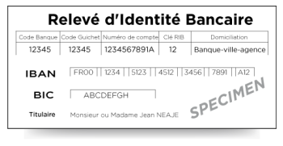

Préparation aux démarches
En arrivant en France
Obtenir l’attestation d’inscription pour l’année universitaire.
Obtenir un RIB (français ou étranger).
Faire les démarches auprès de la préfecture ou du site administration-etrangers-en-france.interieur.gouv.fr pour l’obtention d’un titre de séjour.
Disposer d’un email et d’un N° de téléphone français.

Slide 8
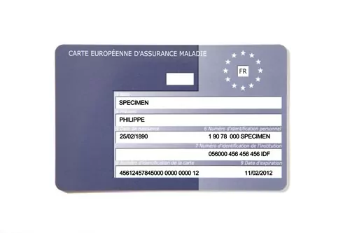

Préparation aux démarches
ETUDIANTS DE L’UNION EUROPÉENNE AVEC CEAM
Pour les ressortissants de l’UE ou de la Suisse,
possibilité de demander à l’organisme de protection sociale
du pays d’origine une carte européenne d’assurance maladie (CEAM).
Dès lors qu’elle est valable au moins jusqu’à la fin de l’année universitaire, cet organisme continue de prendre en charge les remboursements. En cas de maladie, l’étudiant aura à s’acquitter du ticket modérateur, sur présentation de cette carte ou du certificat
provisoire de délivrance de celle-ci aux professionnels et établissements de santé.
Pas besoin de s’inscrire sur le site etudiant-etranger.ameli.fr.

Slide 9
Préparation aux démarches
ETUDIANTS NÉO CALÉDONIENS
Les étudiants néo calédoniens, de nationalité française, né en Nouvelle-Calédonie doivent demander leur immatriculation auprès de la CAFAT* avant de partir. (Caisse de Compensation des prestations familiales, des accidents du travail et de prévoyance des travailleurs de Nouvelle-Calédonie).
Les étudiants néo calédoniens, de nationalité étrangère ou européenne (hors France), non nés en Nouvelle Calédonie et qui n’ont pas de numéro de sécurité sociale, doivent adresser leurs documents à la CPAM de leur lieu de résidence.
Les pièces nécessaires à l'inscription sont les suivantes :
le formulaire S 1106 Demande d'ouverture de droits à l'Assurance Maladie,
une pièce d’identité,
un acte de naissance ou un extrait du livret de famille comportant la filiation,
le certificat d’inscription auprès d’un établissement d’enseignement supérieur, accepté en lieu et place du certificat de scolarité,
un relevé d'identité bancaire (RIB).
Pas d’inscription sur le site etudiant-etranger.ameli.fr.

Slide 10
02
INSCRIPTION SUR LE SITE etudiant-etranger.ameli.fr

Slide 11
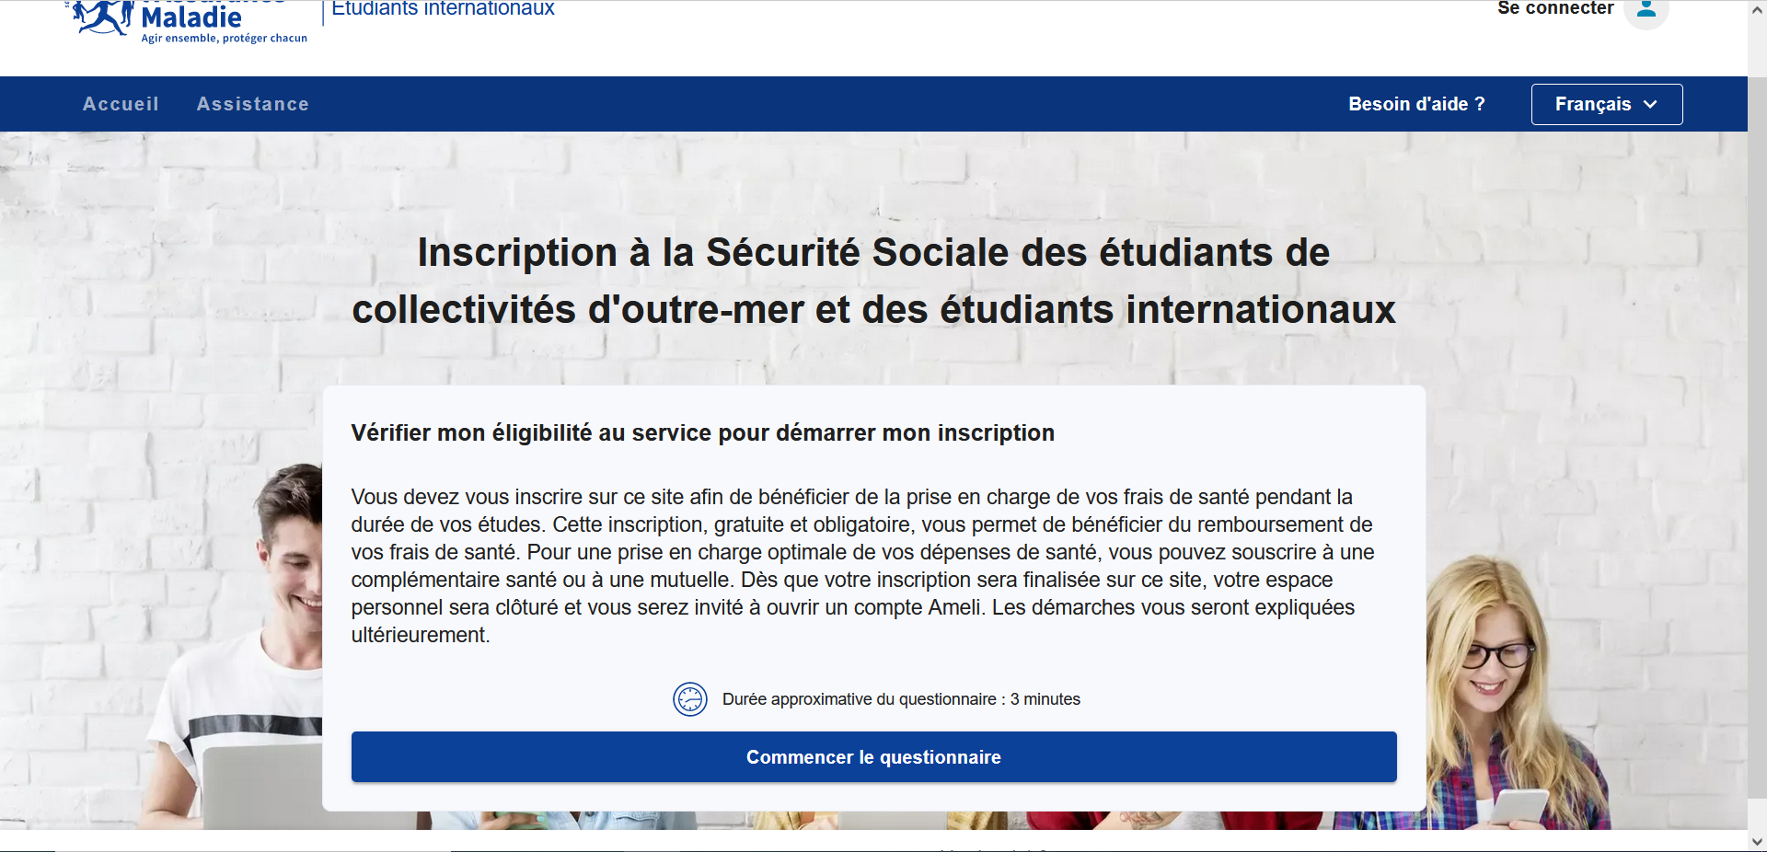
02 inscription sur le site etudiant-etranger.ameli.fr
Les étudiants internationaux doivent s’inscrire sur le site etudiant-etranger.ameli.fr pour bénéficier de la prise en charge de leurs frais de santé en France,
après avoir obtenu leur attestation d’inscription dans leur établissement.
Disponible en plusieurs langues

Slide 12
02 cas de non inscription sur le site etudiant-etranger.ameli.fr
3
Exclusions des étudiants à l’inscription sur le site etudiant-etranger.ameli.fr:
Les étudiants de l’union européenne ou de la Suisse, avec une carte européenne d’assurance maladie (CEAM) demandée à l’organisme de protection sociale du pays d’origine.
Les étudiants avec stage rémunéré.
Les étudiants néo calédoniens.

Slide 13
02 inscription sur le site etudiant-etranger.ameli.fr
Sur le site renseigner toutes les informations suivantes:
nom, prénom(s), date de naissance, pays de naissance, numéro de téléphone,
adresse email : important pour pouvoir être contacté par la CPAM
adresse postale en France: bien saisir l’adresse complète: bâtiment, n° appartement, …. et vérifier que le nom figure sur la boite aux lettres. (trop de courriers ne sont pas distribués !)
situation professionnelle : étudiant, apprenti, ….
date de début des droits à l’assurance maladie : soit la date de début de la scolarité dans l’établissement d’enseignement.

Slide 14
02 inscription sur le site etudiant-etranger.ameli.fr
3
Joindre les documents demandés, dans le délai de 3 mois maximum:
Attestation d’inscription pour l’année universitaire en cours
Justificatif d’identité: carte d’identité ou passeport R/V
Visa étudiant
Justificatif d’état civil
Titre de séjour
RIB (conseillé)
Pièces complémentaires selon le pays d’origine.
Inciter les étudiants à transmettre tous les documents en une seule fois.

Slide 15

02 POINTS DE VIGILANCE
3
Les fichiers doivent être déposés en PDF exclusivement, sans mot de passe.
Au niveau des pièces d’identité et acte de naissance, seront refusés tous documents FLOUS et coupés sur les bords.
Il est important de déposer la totalité du dossier en une seule fois avec des documents conformes.
Un dossier complet avec des pièces conformes permet un traitement dans un délai raisonnable pour tous.
En cas de dossier clos, déposer une nouvelle demande complète.

Slide 16
02 FOCUS ACTE DE NAISSANCE
3
La traduction des actes de naissance doit émaner :
d'un traducteur assermenté près de la Cour d'appel, d'un consulat ou d'une ambassade
(Cachet de l’ambassade doit être apposé même pour les traducteurs agréé par
l’ambassade comme alliance française par exemple)
d'un interprète assermenté exerçant en France
d'un traducteur auprès d'un Tribunal de Grande Instance Français
Pas de traduction pour les pays :
Albanais, allemand, anglais, croate, danois, espagnol, finnois, hongrois, italien, letton, lituanien, néerlandais, norvégien, polonais, portugais, roumain, slovaque, suédois, tchèque, turc.
Pas de traduction pour les actes de naissance plurilingue ou rédigé en Français.

Slide 17
02 dÉlais
QUELS SONT LES DÉLAIS UNE FOIS LE DOSSIER COMPLET ?
(à réception de toutes les pièces demandées et conformes)
2 mois de délai de traitement pour valider le dossier et l’affiliation.
ET
1 à 2 mois de délai pour obtenir un N° Sécurité Sociale définitif.

Slide 18
02
IntÉgration dans le PARCOURS DE SOINS

Slide 19
03 intégration dans le parcours de soins
Après contrôle des pièces justificatives déposées par l’étudiant, un numéro de sécurité sociale (NIA, numéro d'identification d'attente) lui est attribué.
Ainsi, l’étudiant peut télécharger l’attestation de droits provisoire dans son espace personnel dès réception du mail l’informant qu’il est disponible, lui permettant le remboursement de ses frais de santé.
Cette attestation remplace la carte vitale.
Il peut déclarer un médecin traitant et souscrire à une complémentaire santé ou à la C2S.

Slide 20


03 intégration dans le parcours de soins
Il recevra un courrier de bienvenue « Welcome pack » pour l’accompagner dans la bonne prise en charge de ses frais de santé.
A l’obtention de son N° SS définitif, il pourra :
commander sa carte Vitale à réception du formulaire
créer un compte ameli.

Slide 21
03
AIDES EN CAS DE DIFFICULTÉS

Slide 22
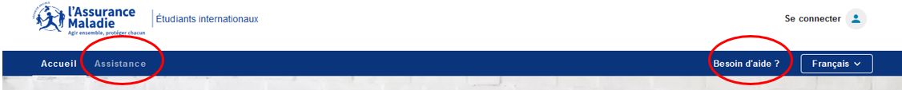
03 EN CAS DE DIFFICULTÉ
Pour aider les étudiants dans leur inscription sur le site etudiant-etranger.ameli.fr , deux onglets « assistance » et « besoin d’aide » avec une FAQ.
Contactez le 36 46 ou la ligne anglophone: 09 74 75 36 46
Ne pas se déplacer à l’accueil.
Si le site etudiant-etranger.ameli.fr est indisponible, faire patienter les étudiants.

Slide 23
03 PERMANENCES CPAM
Permanences de la CPAM
La CPAM sera présente les mardi 22 septembre et mardi 20 octobre, de 12h à 14h,
à la Maison des Étudiants (Campus de la Bouloie, avenue de l'Observatoire).
Un accompagnement personnalisé sera proposé aux étudiants pour les aider dans leurs démarches (finaliser leur inscription sur le site, demande de C2S…)

Slide 24
03 ameli.fr
Pour plus d’infos.
Site ameli.fr
https://www.ameli.fr/doubs/assure/droits-demarches/etudes-stages/etudiant/vous-venez-etudier-en-france

Slide 25
INTRODUCTION Caf du Doubs
La Caf du Doubs accompagne les étudiants dans l’accès aux aides, notamment au logement.
L’ouverture des droits dépend :
De la situation administrative,
Du statut étudiant,
Du type de logement.
Les partenaires jouent un rôle clé dans l’information et l’orientation des étudiants.

Slide 26
SOMMAIRE
1
OUVERTURE DES DROITS
2
CAF
AIDES AU LOGEMENT
3
DEMARCHES A REALISER
4
ACCOMPAGNEMENT ET CONTACTS

Slide 27
01 OUVERTURE DES DROITS
Impact des revenus sur les droits
Les revenus de l’étudiant salariés peuvent impacter les droits du foyer des parents.
L'étude est différente pour un enfant à charge uniquement salarié.
Au-delà d’un certain niveau de revenus :
L’étudiant peut ne plus être considéré à charge
Les familles doivent déclarer :
- Les revenus
- Les changements de situation

Slide 28
02 AIDES AU LOGEMENT
Faire le bon choix.
Lorsqu’un étudiant prend un logement :
La famille doit alors choisir entre :
Les allocations familiales et autres prestations
Ou l’aide au logement pour l'étudiant
Non cumulables.

Slide 29
02 AIDES AU LOGEMENT
Accès aux aides au logement
Pour bénéficier des aides, l’étudiant doit notamment :
Occuper un logement éligible,
Faire sa demande sur caf.fr,
Disposer d’un titre de séjour valide (étrangers hors UE et EEE et Suisse)
Disposer d'un droit au séjour valide (ressortissants UE et EEE et Suisse)

Slide 30
02 AIDES AU LOGEMENT
Evolution majeure – Aides au logement au 1er juillet 2026
A partir du 1er juillet 2026 :
Les étudiants internationaux hors UE non boursiers ne seront plus éligibles aux aides au logement
Restent éligibles :
Etudiants boursiers
Etudiants UE/EEE/Suisse
Attention : décret d'application non paru à ce jour.

Slide 31
02 AIDES AU LOGEMENT
Pays de l’Union Européenne :
Allemagne, Autriche, Belgique, Bulgarie, Chypre, Croatie, Danemark, Espagne, Estonie, Finlande, France, Grèce, Hongrie, Irlande, Italie, Lettonie, Lituanie, Luxembourg, Malte, Pays-Bas, Pologne, Portugal, République Tchèque, Roumanie, Slovaquie, Slovénie, Suède.
Pays de l’Espace Economique Européen :
Islande, Liechtenstein, Norvège.

Slide 32
03 DEMARCHES A REALISER
Déclaration de conservation logement étudiant durant l’été obligatoire.
A faire avant le 27 juillet 2026.
Dans tous les cas :
- Je garde mon logement je déclare
Je quitte mon logement je déclare
Sans déclaration suspension des aides dès juillet
Sur caf.fr ou l’appli Caf – Mon Compte

Slide 33






 | Mai | Juin | Juillet | Août | Septembre | Octobre
Situation 1 : L’étudiant reste dans son logement et paye son loyer pendant l’été
Situation 2 : L’étudiant garde son logement mais il ne paie pas de loyer pendant l’été
Situation 3 : L’étudiant rend son logement et paie le loyer pour la totalité du mois de son départ
Situation 4 : L’étudiant rend son logement et ne paie pas le loyer pour la totalité du mois de son départ
Situation 5 : L’étudiant reste dans son logement et paye son loyer pendant l’été MAIS il oublie de le déclarer
Loyer
Loyer
Loyer
Loyer
Loyer
Loyer
Je déclare avant le 27 juillet, que je garde mon logement et continue de payer le loyer pendant l’été
La Caf poursuit le versement de mon aide au logement (AL)
Loyer
Loyer
Loyer
Loyer
Loyer
Je déclare avant le 27 juillet, que je garde mon logement mais que je ne paie pas de loyer sur juillet et août
La Caf interrompt l’AL sur juillet et août
La Caf reprend le versement de mon aide AL
Loyer
Loyer
Loyer
Quelles démarches à réaliser auprès de la Caf avant l'été ?
Je déclare avant le 27 juillet, que je quitte mon logement le 15/08 mais que je paie jusqu’au 31/08
Maintien AL car loyer payé jusqu’au 31/08
La Caf interrompt l’ALS dès septembre
Loyer
Loyer
Je déclare avant le 27 juillet, que je quitte mon logement le 15/07 et que j’ai payé mon loyer jusqu’à cette date (prorata)
La Caf interrompt l’ALS dès juillet
Loyer
Loyer
Loyer
Loyer
Loyer
Loyer
Je ne déclare pas avant le 27 juillet, que je garde mon logement ni que je continue de payer
La Caf interrompt l’ALS dès juillet en l’absence de déclaration. Mes droits seront de nouveau étudiés dès réception de ma déclaration tardive (téléprocédure ou déclaration sur l’honneur)

Slide 34
04 Accompagnement et contacts
Vous accompagnez les étudiants en :
Informant sur leurs droits,
Les aidant à créer leur compte Caf,
Les sensibilisant à la déclaration de conservation logement durant l'été
Anticipant les impacts de la réforme de l'aide au logement pour les étudiants étrangers
Votre rôle est essentiel pour sécuriser les démarches

Slide 35

04 Accompagnement et contact
Ligne dédiée logement :
0 969 32 52 52
Caf.fr
Application Caf – Mon Compte
Les étudiants peuvent réaliser toutes les démarches en ligne

Slide 36
CONCLUSION Caf du Doubs
Anticiper les démarches permet :
d’éviter les ruptures de droits et les indus,
de sécuriser la situation des étudiants.

Slide 37
MERCI POUR VOTRE ATTENTION
Pour nous contacter:
partenaires.cpam-doubs@assurance-maladie.fr

